Slide 1
Applications Mobiles Android
Université, chahid Hamma Lakhdar d’El Oued Département d'Informatique
Applications Mobiles
3L Informatique
2017-2018 Mr. K. Mohib eddine

Slide 2
Applications mobiles
Une application mobile est un logiciel applicatif,
- développée spécifiquement pour une plateforme mobile
exécutable à partir du système d’exploitation d’un appareil mobile (téléphone mobile, un téléphone intelligent, tablette PC)
- téléchargeable de façon gratuite ou payante
Les applications mobiles sont conçues pour des plateformes mobiles et utilisées dans des terminaux mobiles pour des services de l’information, medias sociaux, jeux etc.…

Slide 3
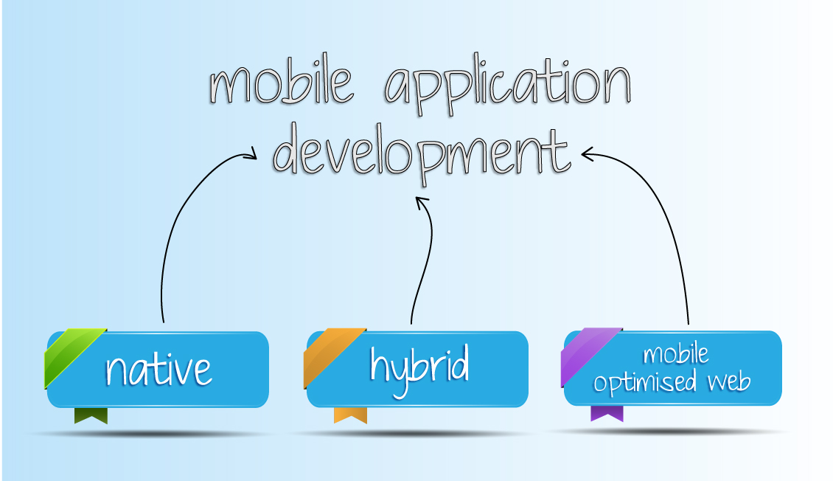
Applications mobiles
: Catégories

Slide 4
Applications Mobiles: Catégories
Applications Natives
• Applications écrites dans un langage de programmation spécifique à une plateforme particulière
→ Exemple: Objective C pour iOS, Java pour Android
• Performance accrue et haut degré de fiabilité
• Ont accès aux fonctionnalités du l’appareil « fonctions natives » (caméra, liste de contacts, stockage offline , Géolocalisation, Bluetooth, Accéléromètre, Notifications)
• Utilisables sans connexion Internet mais, plutôt coûteuses à développer, car associée à un OS.

Slide 5
Applications Mobiles: Catégories
Applications Natives

Slide 6
Applications Mobiles: Catégories
Applications Web mobiles
Web et mobile: deux mondes à part
• Sites web adapté pour une utilisation sur appareil mobile
• Accessibles via le navigateur web de l’appareil mobile
• Fonctionnement en ligne, sans besoin d'être téléchargées ou installées
• Modification à un seul endroit, et visible à tous les utilisateurs
• Utilisation de technologies de développement web: HTML, JavaScript, CSS, IONIC …

Slide 7
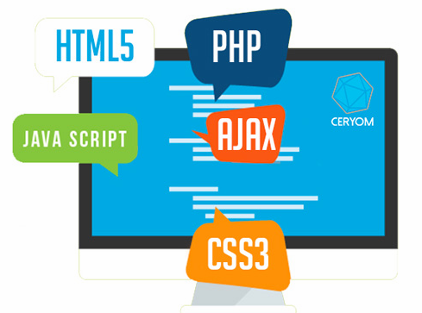
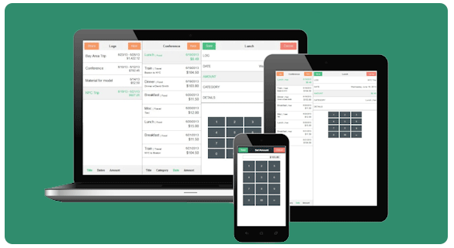
Applications Mobiles: Catégories
Applications Web mobiles

Slide 8
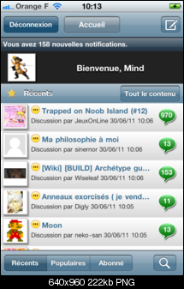
Applications Mobiles: Catégories
Applications Web mobiles
application dont la page d’accueil permet d’accéder aux différentes sections ou catégories. Son contenu peut être très varié :
moteurs de recherche
forums
chats
e-mail
formulaire d’enregistrement

Slide 9
Applications Mobiles: Catégories
Applications Hybrides
• Exposer le contenu de sites web existants sous forme d’application installée comme toute application native
• Publiables dans les magasins en ligne d’applications
• plus d’accès aux fonctionnalités de l’appareil que les applications purement web, mais restent un peu limités
Développement en HTML, JavaScript et CSS, puis enveloppées dans une application native
• 2 majeures plateformes:
- Phone Gap et sa version open source Cordova
- Appcelerator Titanium

Slide 10
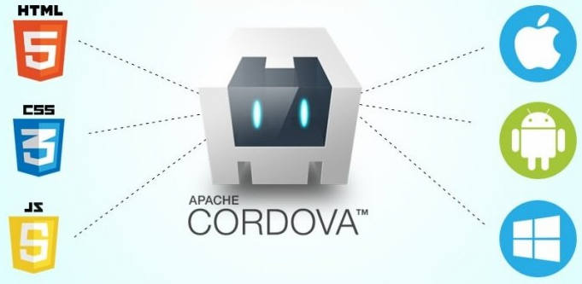
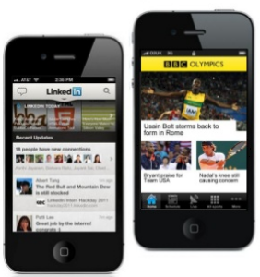
Applications Mobiles: Catégories
Parmi les applications hybrides les plus connues: • Facebook • Pagesjaunes • Linkedln • BBC Olympics
Applications Hybrides

Slide 11
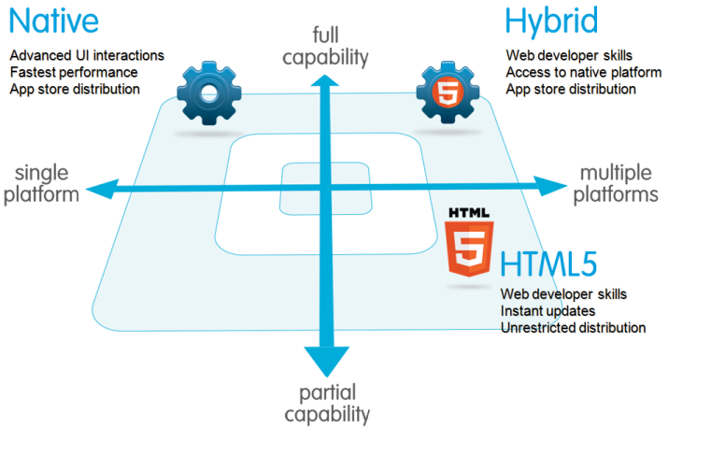
Applications Mobiles: Catégories
Native vs Web Mobile vs Hybrides

Slide 12
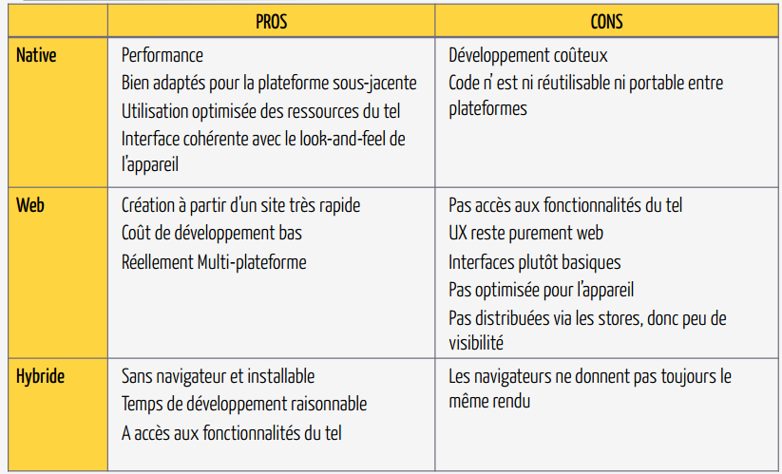
Applications Mobiles: Catégories
Native vs Web Mobile vs Hybrides

Slide 13
Application mobile: avantages et inconvénients
• Les avantages
- meilleure qualité assurant son Ergonomie
- le format, la navigation et le contenu sont adaptés au Smartphone.
permet d’utiliser et d’intégrer les fonctionnalités du téléphone ce qui peut rendre l’utilisation très riche.
- plus appréciée du grand public (facile de trouver une application avec les « stores » proposés par Apple, Google, Blackberry…etc).
Permet d’alerter les mobinautes sur des évènements via des notifications.

Slide 14
Application mobile: avantages et inconvénients
• Les inconvénients
elle doit respecter les règles définies par les différentes sociétés des plateformes mobiles.
il est plus coûteux de développer une application mobile destinée à être utilisable sur plusieurs plateformes
- Pour que l’utilisateur ait accès à la dernière version, il faut qu’il mette à jour depuis le store contrairement aux sites mobiles et web-app qui se mettent à jour automatiquement.

Slide 15
Application mobile: Monétisation
Plusieurs manières de monétiser une application : publiée via les boutiques en ligne de téléchargement (App Store, Google Play..)
• Application Payante
• Moyen de monétisation classique
• Le prix varie selon l’OS
• En général 70% pour le développeur, 30% pour la plateforme
• Version d’Essai
• Fournir une version limitée, qui donne une idée à l’utilisateur de la qualité de l’application ,
Bien adapté pour les jeux
problème de maintenabilité pour les développeurs

Slide 16
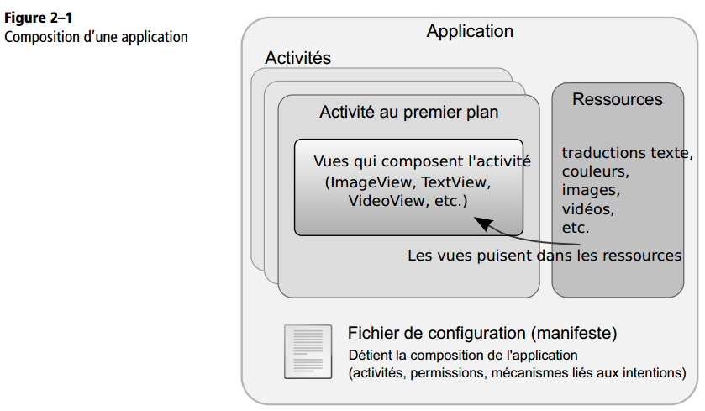
Application Android: composition
Une application Android est un assemblage de composants liés grâce à un fichier de configuration

Slide 17
Application Android : composition
• généralement, les composants d’une application Android sont déclarés dans le Manifest.xml
• Un composant peut être:
• Activity
• Broadcast Receiver ou récepteurs d’Intents;
• Content Provider ou fournisseurs de contenu;
• Service
le fichier de configuration de l’application Manifest.xml :
- C’est un fichier XML indispensable à chaque application qui décrit
- le point d’entrée de l’application à développer (quel code doit être exécuté au démarrage de l’application) ;
- quels composants constituent ce programme et les permissions nécessaires à l’exécution du programme

Slide 18
Activity: Notion
Une Activity est un composant de base de l'application
Doit être déclarée dans le fichier manifest.xml
Qui fournit un écran duquel les utilisateurs peuvent interagir avec l’application dans le but de faire quelque chose (IHM)
• Téléphoner, prendre une photo, envoyez un e-mail ...
• Chaque fenêtre, qui représente l’interface utilisateur (écran dans l’application) , est associée à une activity
- La fenêtre remplit généralement l'écran,
- Peut être plus petite que l'écran et le flouter au-dessus des autres fenêtres.
• L’enchaînement des activités (fenêtres) donne une application

Slide 19
Activity: Notion
Une activité est composée de deux volets :
1) la logique de l’activité et la gestion du cycle de vie (life cycle) de l’activité qui sont implémentés en Java
- classe héritant de la classe « Activity »;
-- Implémente obligatoirement la méthode onCreate()
2) l’interface utilisateur, qui pourra être définie:
soit dans le code de l’activité
- soit de façon plus générale dans un fichier XML placé dans les ressources de l’application.
-- Associée à un ou plusieurs fichiers layout

Slide 20
Activity: Cycle de Vie (Pile d’Activités)
Les activités dans une application sont gérées sous forme de Pile
• Quand une nouvelle activité démarre, elle est placée en haut de la pile (empilée) et devient l’activité en exécution (active)
• L’ activité précédente reste en dessous dans la pile
• Elle ne revient au premier plan que si la nouvelle activité est fermée
• Si l’utilisateur clique sur le bouton Retour du téléphone
l’activité précédente dans la pile devienne active

Slide 21
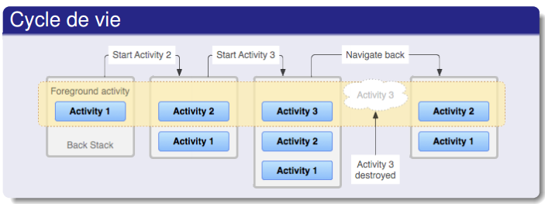
Activity: Cycle de Vie (Pile d’Activités)
Appui sur le bouton Retour
ou activité fermée
Supprimer pour libérer des ressources
Une seule activité est visible à la fois
Une seule activité est active à la fois
La transition entre deux écrans correspond au lancement d’une activité ou au retour sur une activité placée en arrière-plan.

Slide 22
Activity: Cycle de Vie (États d’une d’activité)
Une activité peut être dans des différents états
Les états principaux d’une activité sont les suivants :
- active (active) ou en Exécution:
• Elle est au premier plan de l’écran (donc en haut de la pile)
• C’est l’activité visible ciblée par les actions de l’utilisateur
- suspendue (paused) ou en Pause:
• A perdu le focus, mais est encore partiellement visible à l’écran
- arrêtée (stopped):
• activité non visible
• Ses informations sont encore chargées, mais peut être tuée par le système si besoin de mémoire

Slide 23
Activity: Cycle de Vie (Évènements)
Quand une activité passe d’un état à un autre, le framework Android appelle les méthodes de transition correspondantes:
• void onCreate(Bundle savedInstanceState) : obligatoire
• void onStart()
• void onRestart()
• void onResume()
• void onPause() : recommandée
• void onStop()
• void onDestroy()

Slide 24
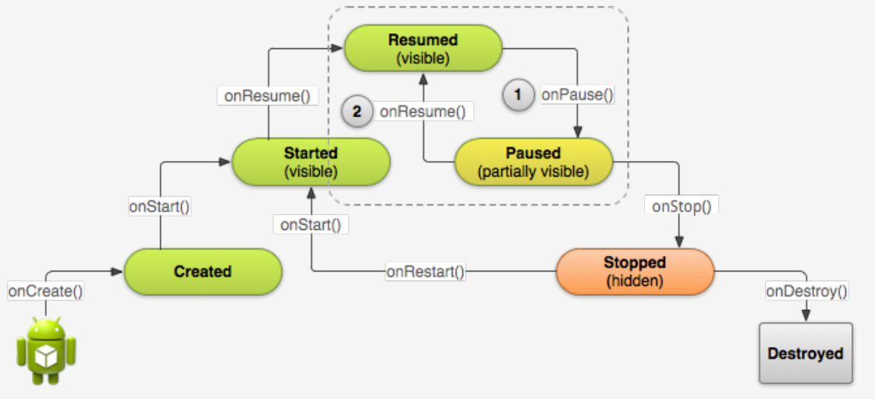
Activity: Cycle de Vie (Évènements)
Le cycle de vie d’une activité est parsemé d’appels aux méthodes relatives à chaque étape de sa vie

Slide 25
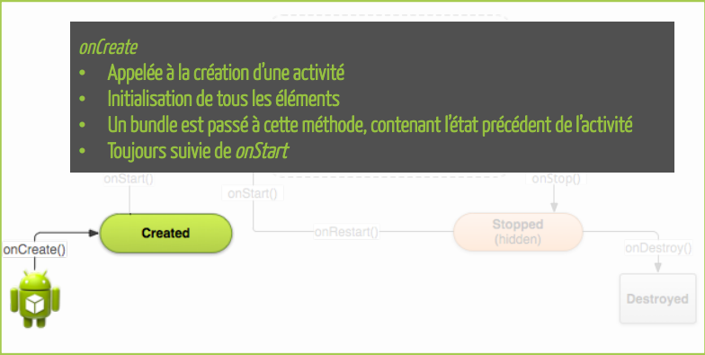
Activity: Cycle de Vie (Évènements)
Méthodes de Transition (1/6): onCreate()

Slide 26
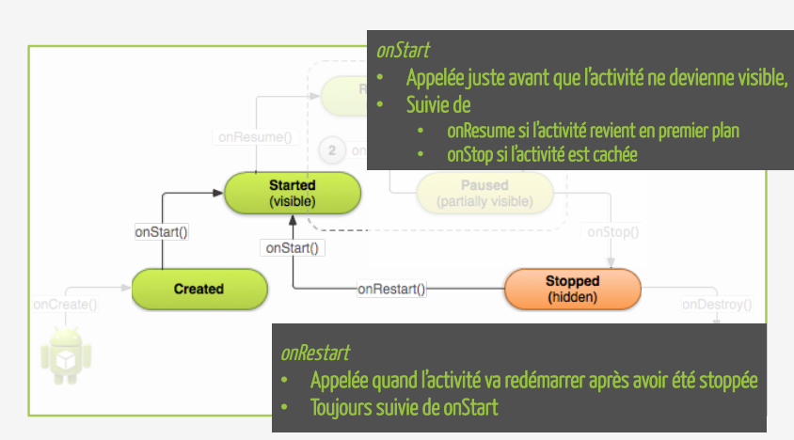
Activity: Cycle de Vie (Évènements)
Méthodes de Transition (2/6): onStart()/ onRestart()

Slide 27
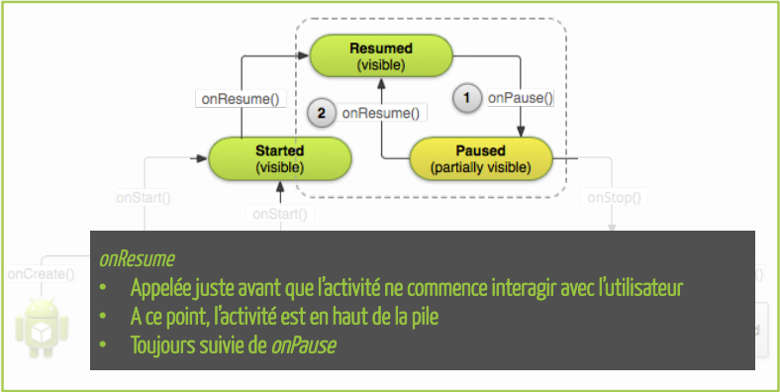
Activity: Cycle de Vie (Évènements)
Méthodes de Transition (3/6): onResume

Slide 28
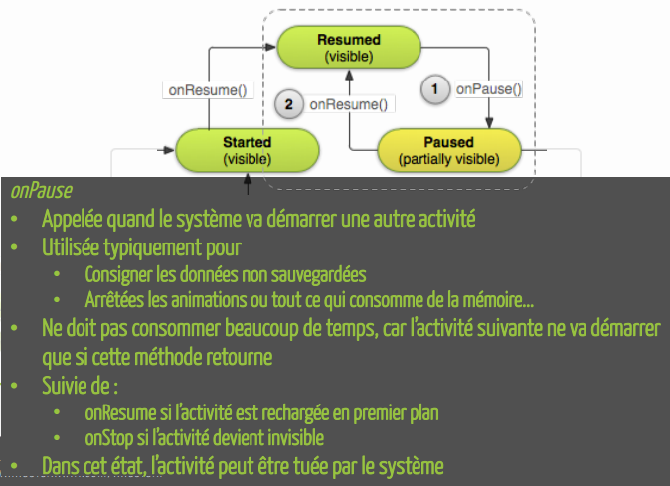
Activity: Cycle de Vie (Évènements)
Méthodes de Transition (4/6): onPause

Slide 29
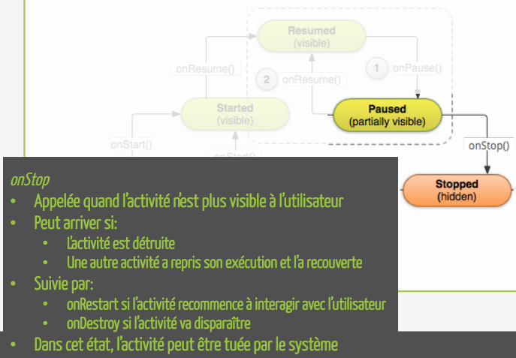
Activity: Cycle de Vie (Évènements)
Méthodes de Transition (5/6): onStop

Slide 30
Les ressources
Les ressources sont des fichiers externes – ne contenant pas d’instruction – qui sont utilisés par le code et liés à l’application au moment de sa construction.
L’externalisation des ressources permet une meilleure gestion ainsi qu’une maintenance plus aisée.
externalisation de la mise en page des interfaces graphiques (layouts)
Physiquement, les ressources de l’application sont créées ou déposées dans le répertoire res/ du projet.
res/: répertoire racine contient lui-même une arborescence de dossiers correspondant à différents types de ressources.

Slide 31
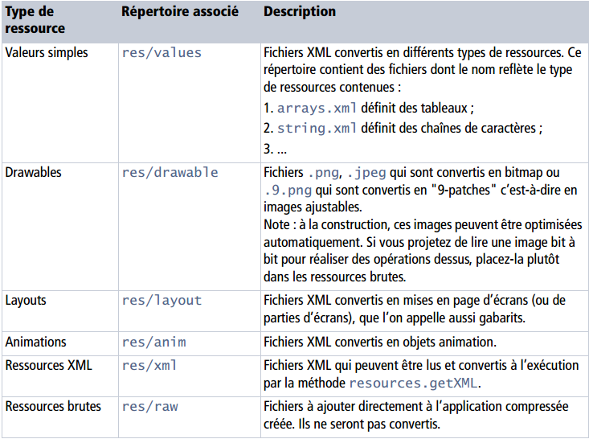
Les ressources
Android offre un support d’un grand nombre de fichiers ressources comme les fichiers images JPEG et PNG, les fichiers XML…

Slide 32
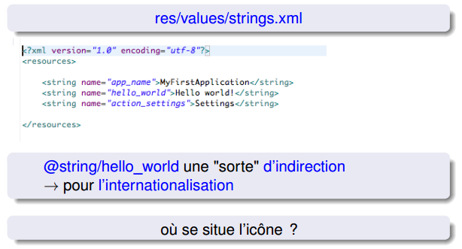
Les ressources
toutes les chaînes de caractères doivent être définies dans le fichier res/values/strings.xml

Slide 33
Les ressources: Utilisation
Dans Android les ressources peuvent être utilisées directement dans le code d’application ou être référencées dans d’autres ressources.
Ressources appelées dans le code
Android crée une classe statique nommée R qui sera utilisée pour se référer aux ressources dans le code.
Cette classe est automatiquement générée en fonction des ressources présentes au moment de la compilation et de la construction de l’application
Pour utiliser une ressource, il suffit donc de connaître son type et son identifiant. La syntaxe est alors la suivante :

Slide 34
Les ressources: Utilisation
Dans Android les ressources peuvent être utilisées directement dans le code d’application ou être référencées dans d’autres ressources.
Ressources référencées par d’autres ressources
- Les ressources peuvent être utilisées comme valeurs d’attributs dans d’autres ressources sous forme XML.
- La notation pour faire référence à une autre ressource est la suivante :

Slide 35
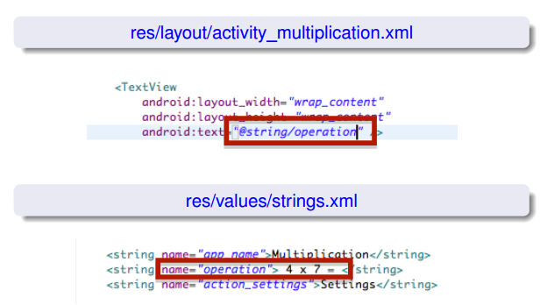
Les ressources : Utilisation

